Slide 1
古诗词诵读
3
春夜喜雨

Slide 2
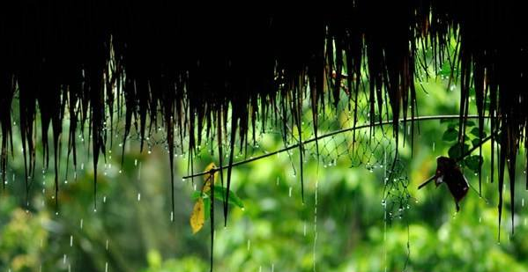
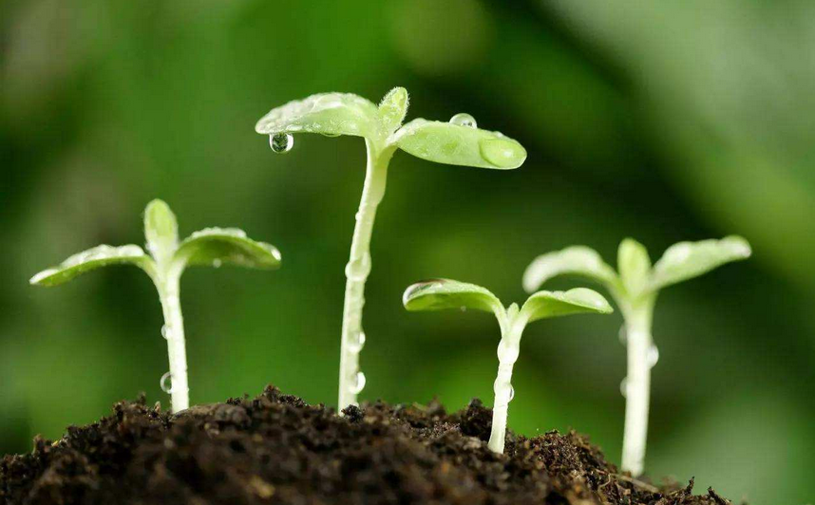
春雨贵如油
春 雨

Slide 3
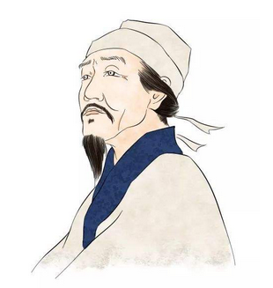
作者简介
杜甫，唐代诗人，字子美，自称“少陵野老”。唐肃宗时，曾任检校工部员外郎，故世称“杜工部”。他的诗反映了唐代由盛转衰的广阔社会面貌，故被称为“诗史”。杜甫被后人尊为“诗圣”，与李白并称“李杜”。现存他的诗1400多首。有《杜工部集》传世。

Slide 4
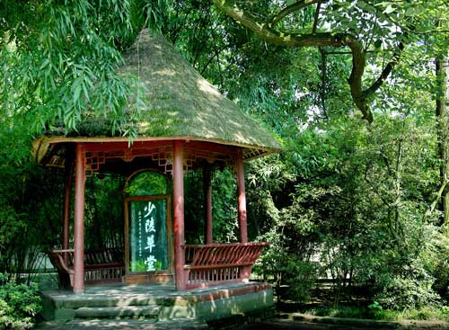
写作背景
《春夜喜雨》这首诗写于唐肃宗上元二年（761）春。杜甫在经过一段时间的流离转徙的生活后，终因陕西旱灾而来到四川成都定居，开始了在蜀中的一段较为安定的生活。作此诗时，他已在成都草堂定居两年。他亲自耕作，种菜养花，与农民交往，对春雨之情很深，因而写下了这首描写春夜降雨、润泽万物的美景诗作。

Slide 5
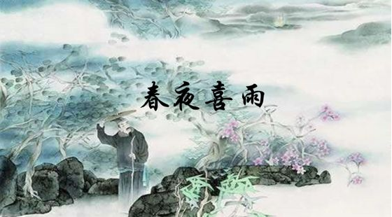
读准字音和节奏
潜水 潜伏 潜逃 潜力
五言律诗
春夜/喜雨
好雨/知/时节，当春/乃/发生。
随风/潜/入夜，润物/细/无声。
野径/云俱黑，江船/火独明。
晓看/红湿处，花重/锦官城。
首联
颔联
颈联
尾联
qián
zhòng

Slide 6
熟读全诗，《春夜喜雨》这四个字中哪一个字是这首诗的关键？
“喜”字是作者通贯全诗的一种内心感情。

Slide 7
诗人因何而喜?

Slide 8
好雨知时节，当春乃发生。
知：明白，知道。
乃：就。
发生：使植物萌发生长。
诗意：好雨似乎领会人意，知道季节变化，正当春天万物生长时降临。

Slide 9
好雨知时节，当春乃发生。
杜甫为什么夸雨是好雨呢？
赞美春雨知时的喜悦
知
拟人，赋予春雨人的智慧和感情，他善解人意, 遂人心愿，应时而下。
春天是万物萌芽生长的季节，正需要下雨，雨就下起来了。它的确很“好”。

Slide 10
雨是怎样来的呢？
潜
拟人
随风潜入夜，润物细无声。
潜：暗暗地，悄悄地。这里指春雨在夜里悄悄地随风而至。
润物：使植物受到雨水的滋养。

Slide 11
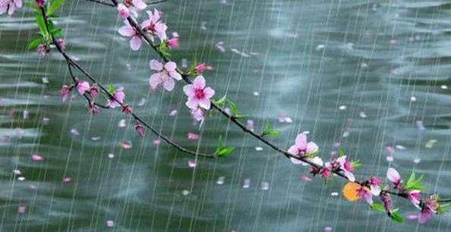
静静飘洒：轻
听觉
随风潜入夜，润物细无声。
轻柔润物：细
诗意：细雨随着春风悄悄地在夜里来到，它默默地滋润万物,没有一点声音。

Slide 12
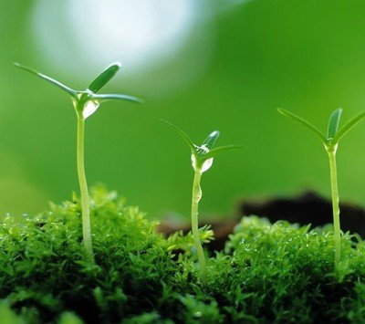
随风潜入夜，润物细无声。
她没有在白天来，没有造一点声势，没有让人们看得见听得清。她只是为了“润物”，无意讨好人们，所以选择了一个不妨碍人们工作和劳动的时间悄悄地来，在人们酣睡的夜晚无声地、细细地下。
多么“好”的雨啊！真是让人“欢喜”！
现在这句话常用来形容默默无闻、无私奉献，具有高尚道德情操的人。

Slide 13
“远上寒山石径斜” “江枫渔火对愁眠”
野径云俱黑，江船火独明。
野径：田野间的小路。
俱：都。
火：这里指渔火。“江船火独明”：意谓连江上的船只都看不见，只能看见江船上的点点灯火，暗示雨意正浓。

Slide 14
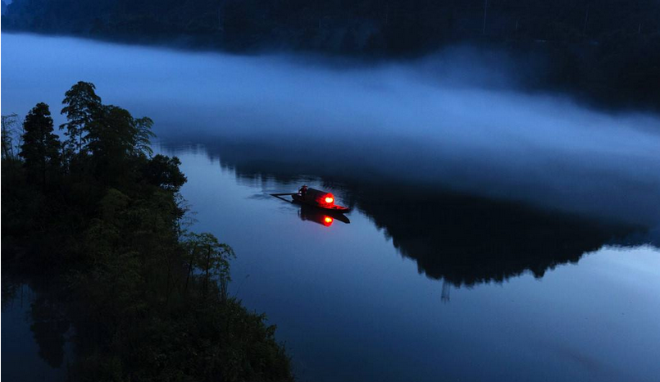
野径云俱黑，江船火独明。
视觉
诗意：田野的小路和空中的云彩都是那样漆黑，只有江船上灯火独独明亮。（看起来这雨准会下到天亮，真是让人欢喜！）
对偶
“黑”与“明”相互映衬，不仅点明了云厚雨足，而且给人以强烈的美感。描绘出了一幅色彩鲜明、形象生动的春江夜雨图。

Slide 15
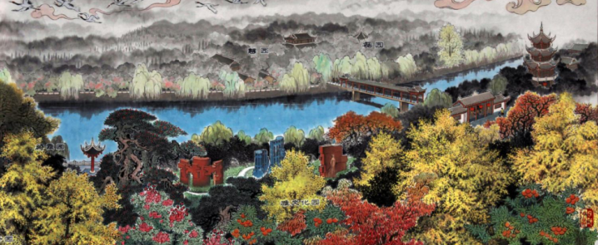
想象一下，如此“好雨”下上一夜，万物就都得到润泽，发荣滋长起来了。最能代表春色的花，也一定会带雨开放，红艳欲滴吧！

Slide 16
晓看红湿处，花重锦官城。
晓：天刚亮的时候。
红湿处：被雨水打湿的花丛。
花重（zhòng）：花因为饱含雨水而显得沉重。
锦官城：成都的别称，亦称锦城。三国蜀汉时管理织锦之官驻此，故名。
“春眠不觉晓”
“落红不是无情物。”

Slide 17
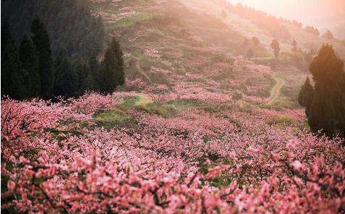
晓看红湿处，花重锦官城。
虚写
：想象中的雨后清晨锦官城的迷人景象。
诗意：待到天明，看看这带着雨水的花朵，娇美红艳，整个锦官城定会变成繁花似锦的世界。

Slide 18
整体欣赏
人们正在盼望春雨“润物”的时候，雨下起来了，
于是诗人满心欢喜地叫“好”。
诗人倾耳细听，听出那雨在春夜里绵绵密密地下，只为“润物”，不求人知，自然“喜”得睡不着觉。
但是因为那雨“润物细无声”，听不真切，诗人生怕它停止了，所以出门去看。于是看到了一幅色彩鲜明、形象生动的春江夜雨图。
云厚雨足，雨意正浓，就让人情不自禁地想象天明以后春色满城的美景。其无限喜悦的心情，都生动地寄托于想象之中。
好雨知时节，当春乃发生。
随风潜入夜，润物细无声。
野径云俱黑，江船火独明。
晓看红湿处，花重锦官城。
拟人
拟人
对偶
结构：从听觉写到视觉，从实景写到虚景，层层深入。

Slide 19
诗人盼望这样的“好雨”，喜爱这样的“好雨”。所以题目中的那个“喜”字在诗里虽然没有露面，但‘喜’意都从字里行间迸透出来。
表达了作者对春雨的赞美和喜爱之情。

Slide 20
课后拓展：对比这三场雨有何不同？
绝句
志南
古木阴中系短篷，
杖藜扶我过桥东。
沾衣欲湿杏花雨，
吹面不寒杨柳风。
六月二十七日望湖楼醉书
苏轼
黑云翻墨未遮山，
白雨跳珠乱入船。
卷地风来忽吹散，
望湖楼下水如天。
春夜喜雨
杜甫
好雨知时节，当春乃发生。
随风潜入夜，润物细无声。
野径云俱黑，江船火独明。
晓看红湿处，花重锦官城。

